Slide 1

PROPUESTA DE DESARROLLO DIGITAL
NLN Consulting
Estrategia para una presencia web profesional, segura y funcional.
Especialistas en Salud Integral

Slide 2


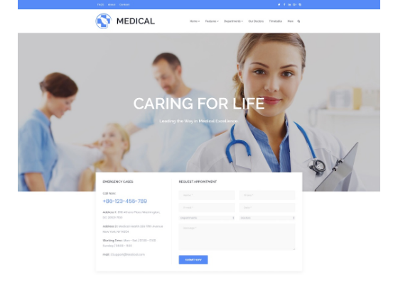

Opción 1: Web Informativa (Esencial)
Presencia Profesional Inmediata
Ideal para que los pacientes encuentren quiénes son, qué hacen y dónde están.
Inicio: Identidad NLN y filosofía.
Servicios: Lista de especialidades (Nutrición, Psicología, etc.).
Contacto: Formulario directo a su correo, mapa y botón de WhatsApp.
Adaptable: Se ve perfecto en celulares.

Slide 3

Opción 2: Sistema Web (Gestión)
Más que una web, una herramienta.
Automatice procesos y mejore la atención al paciente.
Todo lo de la Opción 1 incluido.
Citas en Línea: Calendario de disponibilidad.
Expedientes Simples: Seguimiento a casos y notas de evolución.
Login Privado: Área segura para administradores.
Base de Datos: Registro digital de pacientes.
Recordatorios y Confirmación de citas Automáticos:
$8,500.00 MXN *Recomendado para escalar el consultorio.

Slide 4
Selección de Dominio (Su nombre en internet)
Analizando las opciones disponibles, esta es nuestra recomendación estratégica:
Dominio | Enfoque | Costo (Aprox.) | Ventaja Principal
nlnconsulting.com.mx | Mercado Mexicano | $356.50 / 3 años | Máxima confianza y SEO local.
nlnconsulting.health | Prestigio Médico | $245 / 1er año | Identidad sector salud.
nlnconsulting.net | Uso General | $210 / año | Opción clásica estándar.

Slide 5

Hosting Flexible y Soporte Técnico
2. Soporte Técnico (A partir del Mes 2)
1. Hosting Flexible (Pago por Consumo)
Servicio opcional pero recomendado para mantener su web actualizada y segura.
Para iniciar, utilizamos un servidor escalable. Usted paga un estimado basado en las visitas actuales.
Actualización de textos/fotos
Resolución de errores técnicos.
Monitoreo de seguridad 24/7.
Costo sugerido: $250.00 MXN / mes

Slide 6



Estrategia de Correos Electrónicos
Dependiendo de sus necesidades de comunicación, existen dos tipos de servicios:
Opción A: Cuentas Completas
Bandejas de entrada reales (60GB). Puede enviar y recibir correos profesionalmente.
La comunicación profesional genera un 40% más de confianza en nuevos pacientes.
$176.00 MXN / mes (Incluye 6 cuentas)
Ej: contacto@nlnconsulting.com.mx
Ideal para dar imagen corporativa sólida.
Opción B: Solo Enrutamiento
No son bandejas reales. Los correos se reenvían automáticamente a su Gmail/Hotmail personal.
$30.00 MXN / mes
Usted recibe, pero responde desde su Gmail personal.
Más económico, pero menos profesional.

Slide 7


Resumen de Inversión Inicial
Mensualidades (Mes 2+)
Pago Inicial (Arranque)
1. Hosting Flexible: ~$300.00 MXN (Según visitas)
Diseño Web Informativo $1,500.00
Dominio .com.mx (3 años) $356.50
2. Correos (.com.mx): $176.00 MXN (Pago al proveedor)
Mes 1 Hosting (Estimado) $300.00
TOTAL INICIAL: $2,156.50 MXN
3. Soporte Técnico (Opcional): $250.00 MXN (Mantenimiento)
*(Mas el servicio de correos espesificado))

Slide 8






Próximos Pasos
Elegir Plan
Dominio
Información
Lanzamiento
Definir si comenzamos con la Web Informativa o el Sistema.
Realizar pago del dominio ($356.50) para asegurarlo a nombre de NLN.
Me envían logo, textos y fotos (Yo los guío con lo necesario).
En 5-7 días hábiles su sitio web estará en línea.

